Slide 1


Slide 2
نسل‌های تلفن‌های همراه

Slide 3
فهرست مطالب
3G
4G
5G
منابع
مقدمه
چکیده
تاریخچه موبایل
0G
1G
2G

Slide 4
مقدمه:
با توجه به گسترش روز افزون تکنولوژی و افزایش نیاز های مردم به استفاده از سرویس های اینترنتی و مخابراتی شرکت های سرویس دهنده ارتباطات به فکر ایجاد و گسترش شبکه های ارتباط عمومی و اشتراک دیتا افتادند.
ابتدایی ترین این شبکه ها شبکه 1G بود که شبکه های NMT , C-net , AMPS , TACS شبکه هایی بودند که از این نسل ارتباط استفاده می کردند.
در این میان با توجه به افزایش نیاز مردم به ارتباطات با کیفیت و با سرعت بیشتر شرکت های ارائه دهنده سرویس به فکر توسعه و ارتقاط شبکه های واسط خود افتادند و تکنولوزیهای 2G , 2.5G , 3G , 3.75G,4G پا به عرصه ظهور گذاشتند.
1

Slide 5
چکیده:
اکثر کاربران اینترنت و مصرف کنندگان لوازم الکترونیکی و کالاهای دیجیتال با اینکه از این محصولات استفاده میکنند اما نمیدانند که در حال حاضر از کدام نسل استفاده میکنند.
کلمه G که در نسل بندی ها استفاده میشود مخفف کلمه Generation یا همان (نسل) می باشد. نسل بندی شبکه تلفن های همراه از 1G شروع و در حال حاضر به 4G ختم میشود.
هر نسلی از شبکه های موبایل گامی رو به جلو بوده و دستاوردهای جدیدی را به عرصه موبایل آورده. این پروژه یک نگاه کوتاه و خلاصه به دستاوردهای محسوس و عمومی ۴ نسل اول شبکه های ارتباطی موبایل است:
2

Slide 6
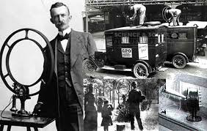
تاریخچه موبایل:
استفاده از امواج رادیویی قدمتی بسیار بیشتر از موبایل دارد و استفاده از آن به سال ۱۹۰۸ بر می گردد.

Slide 7
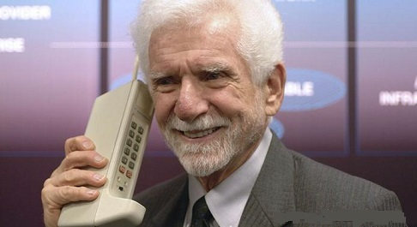
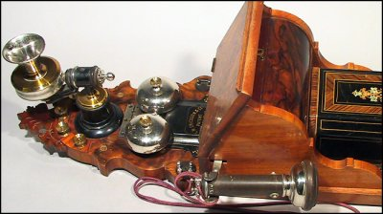
سال ۱۹۱۰ «لارس ماگنوس اریکسون» تلفنی را در اتومبیلش نصب کرد.
البته کارکردی مثل یک تلفن موبایل نداشت.

Slide 8
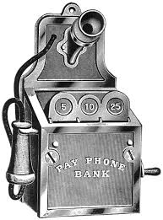
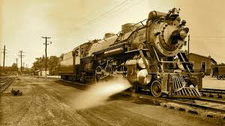
در سال 1926 استفاده از تلفن های رادیویی در میان مسافران درجه یک ترن هایی که بین برلین و هامبورگ طی مسیر می کردند باب شد.

Slide 9

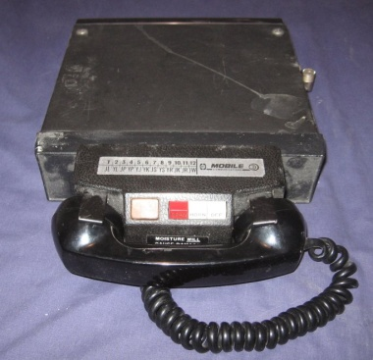
طی جنگ جهانی دوم، فناوری تلفن های رادیویی در مقیاس گسترده در تانک های آلمانی مورد استفاده قرار گرفت.
بعد از اتمام جنگ جهانی دوم، پلیس آلمان از همین فناوری استفاده کرده و خودروهای گشتی اش را مجهز به تلفن رادیویی کرد.

Slide 10
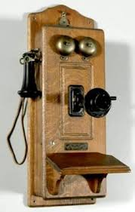
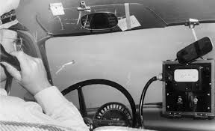
دستگاه های گیرنده و فرستنده رادیویی دستی هم از دهه ۱۹۴۰ در دسترس عموم قرار گرفتند
تلفن های داخل اتومبیل هم از همین زمان توسط برخی شرکت ها عرضه شدند

Slide 11
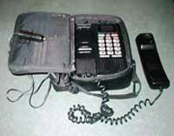
اما پس از آن، شبکه های سلولی (Cellular Networks) مدرن امکان استفاده از تلفن های موبایل به صورت فراگیر به عنوان یک ابزار انتقال صدا و اطلاعات را فراهم آوردند.
از ۱۷ ژوئن ۱۹۴۶ آزمایشگاه بل در آمریکا امکان تماس تلفنی بی سیم از درون ماشین را برای اهالی سنت لویز ایالت میسوری فراهم آورد

Slide 12
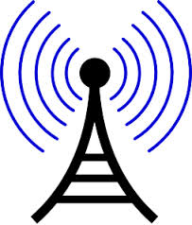
0G
اولین نسل ارتباطات همراه که با تلاش های آزمایشگاه بل و به خصوص شرکت AT & T از سال ۱۹۴۶ آغاز به کار نمود و تا سال ۱۹۴۸ بیش از ۱۰۰ شهر آمریکا و نزدیک به ۵۰۰۰ مشترک را تحت پوشش قرار داد. تماس ها به صورت دستی و توسط اپراتور شرکت برقرار می شد. مشترکان برای صحبت کردن باید دکمه ای را نگه داشته و برای شنیدن صدای طرف مقابل، آن را رها می کردند. هر فرد برای استفاده از این خدمات به تجهیزاتی با وزن ۳۶ کیلوگرم نیاز داشت. در این سیستم تنها امکان برقراری سه تماس به صورت همزمان وجود داشت.

Slide 13

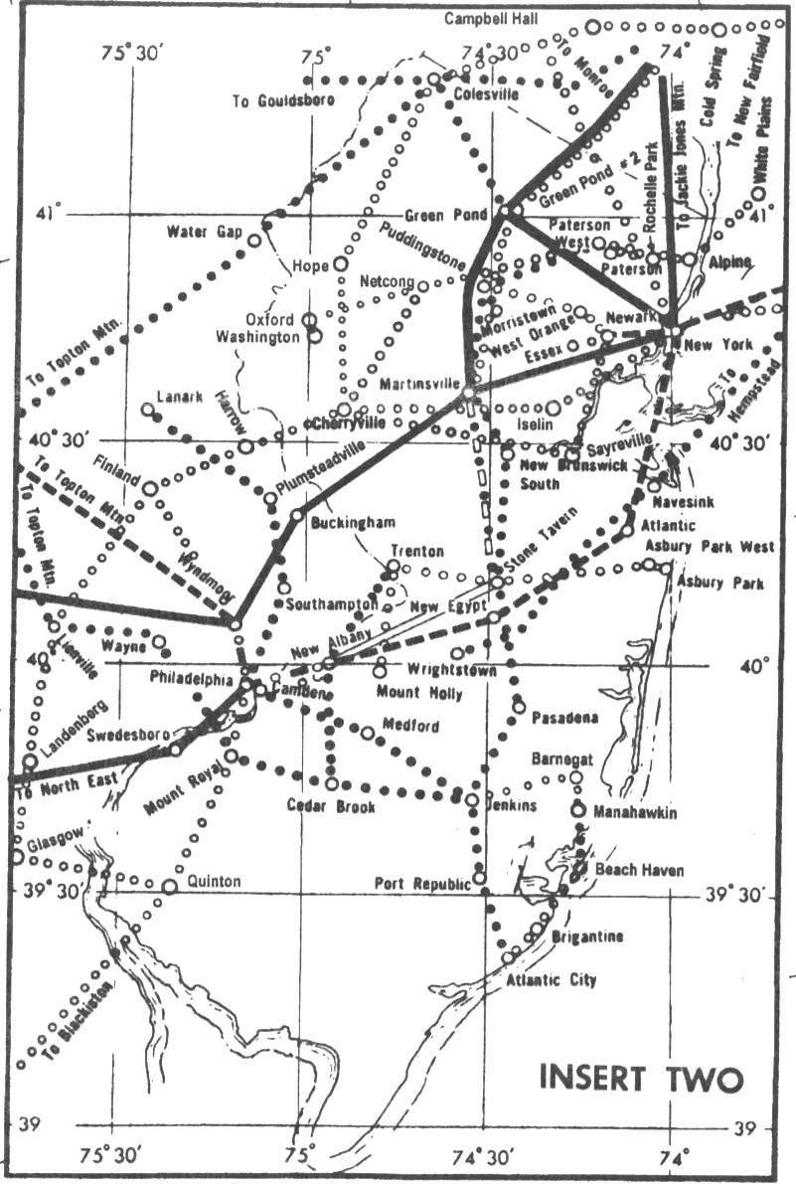
از سال ۱۹۶۵ شرکت AT & T با بهبود خدمات خود، امکان برقراری تعداد بیشتری تماس همزمان را فراهم کرد و مناطق بیشتری را تحت پوشش قرار داد.

Slide 14
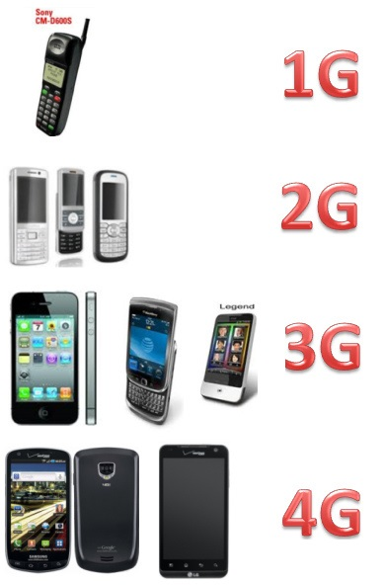
گوشی های 1G ، 2G ، 3G ،4G

Slide 15

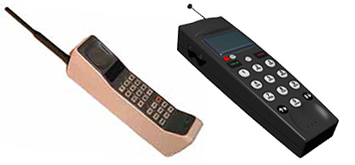
1G
اولین شبکه با تکنولوژی سلولار به صورت آنالوگ بود که اکنون آن را 1G می خوانند. شروع استفاده تجاری از این نسل شبکه های تلفن همراه از سال ۱۹۷۸ آغاز شد
البته این نسل ارتباطات همراه علی رغم گسترش زیاد، از اشکالات فراوانی همچون قابلیت شنود بسیار ساده، میزان تشعشع بالای امواج و سادگی کلون کردن تلفن، رنج می برد. این شد که نسل بعدی تلفن های همراه که استفاده دیجیتال از تکنولوژی سلولار را پشتیبانی می کرد، از سال ۱۹۹۰ آغاز شد.

Slide 16
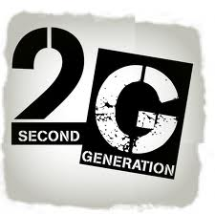
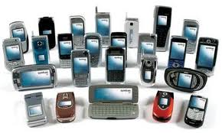
2G
شبکه های GSM , CDMAOne , D-AMPS اولین شبکه های مخابراتی بودند که در دهه ۱۹۹۰ 2G را در سیستم های خود استفاده کردند، در این شبکه:
کیفیت صدا بهتر شد.
امنیت بالا رفت.
پشتیبانی از CSD

Slide 17

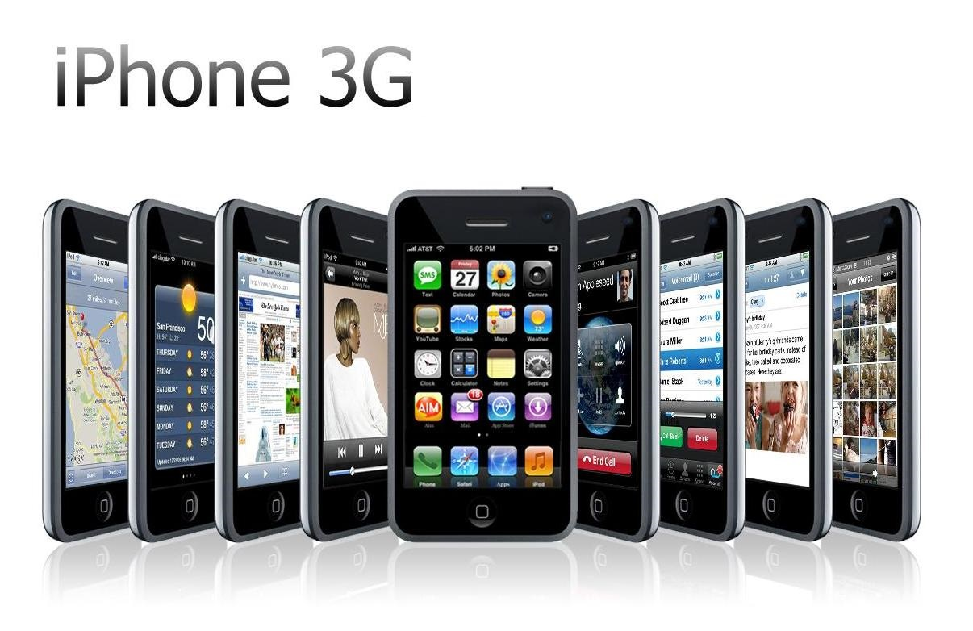
3G
طراحی شده برای مکالمه و برخی استفاده ها در زمینه مصرف داده (پیامک، چندرسانه ای، اینترنت)
سرعت انتقال در این شبکه ۳۸۴Kbit/s می باشد. اتحادیه بین المللی مخابرات سرعت شبکه مخابراتی IMT-2000 را ۲ Mbps در منازل و ۳۸۴ Kbitدر تلفن های همراه معین کرد و بیان کرد این سرعت نسل 3G می باشد.

Slide 18
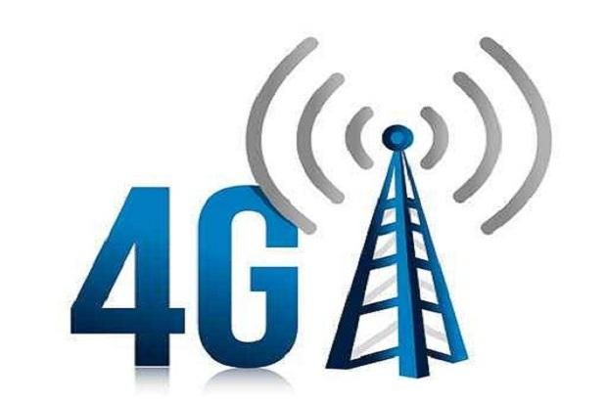
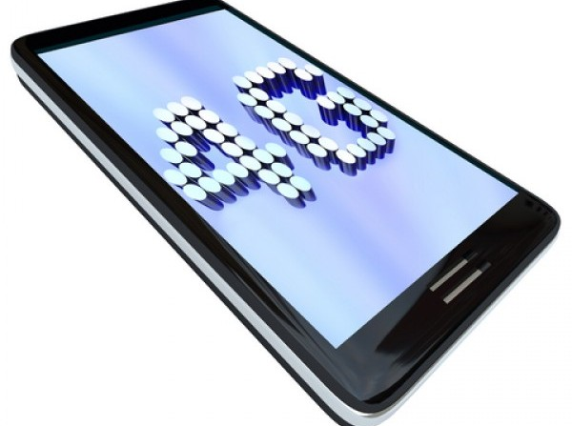
4G
طراحی شده با اولویت مصرف داده، پروتکل های IP محور (LTE)، و پهنای باند واقعی موبایل شبکه 4G فعلا از دید کاربران و شرکت ها جنبه تبلیغاتی دارد تا کاربردی.
شرکت ITI فعلا مالکیت 4G را در دست دارد و این شبکه را شبکه پیشرفته IMT نامگذاری کرده است، سرعت انتقال اطلاعات این شبکه در منازل1Gbps و در تلفن های همراه 100Mbps معین شده است و همچنین شعاع انتقال داده این شبکه از آنتن های مخابراتی ۵۰۰ Fold اندازه گیری شده است.

Slide 19
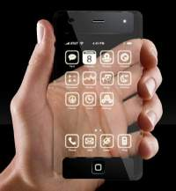
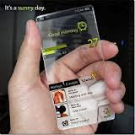
5G
به زودی

Slide 20
منابع :
data3nter.net
www.rokhshad.com
gsm.itpro.ir
www.ictpress.ir
vista.ir
www.ict.gov.ir

Slide 21
با تشکر

